Slide 1
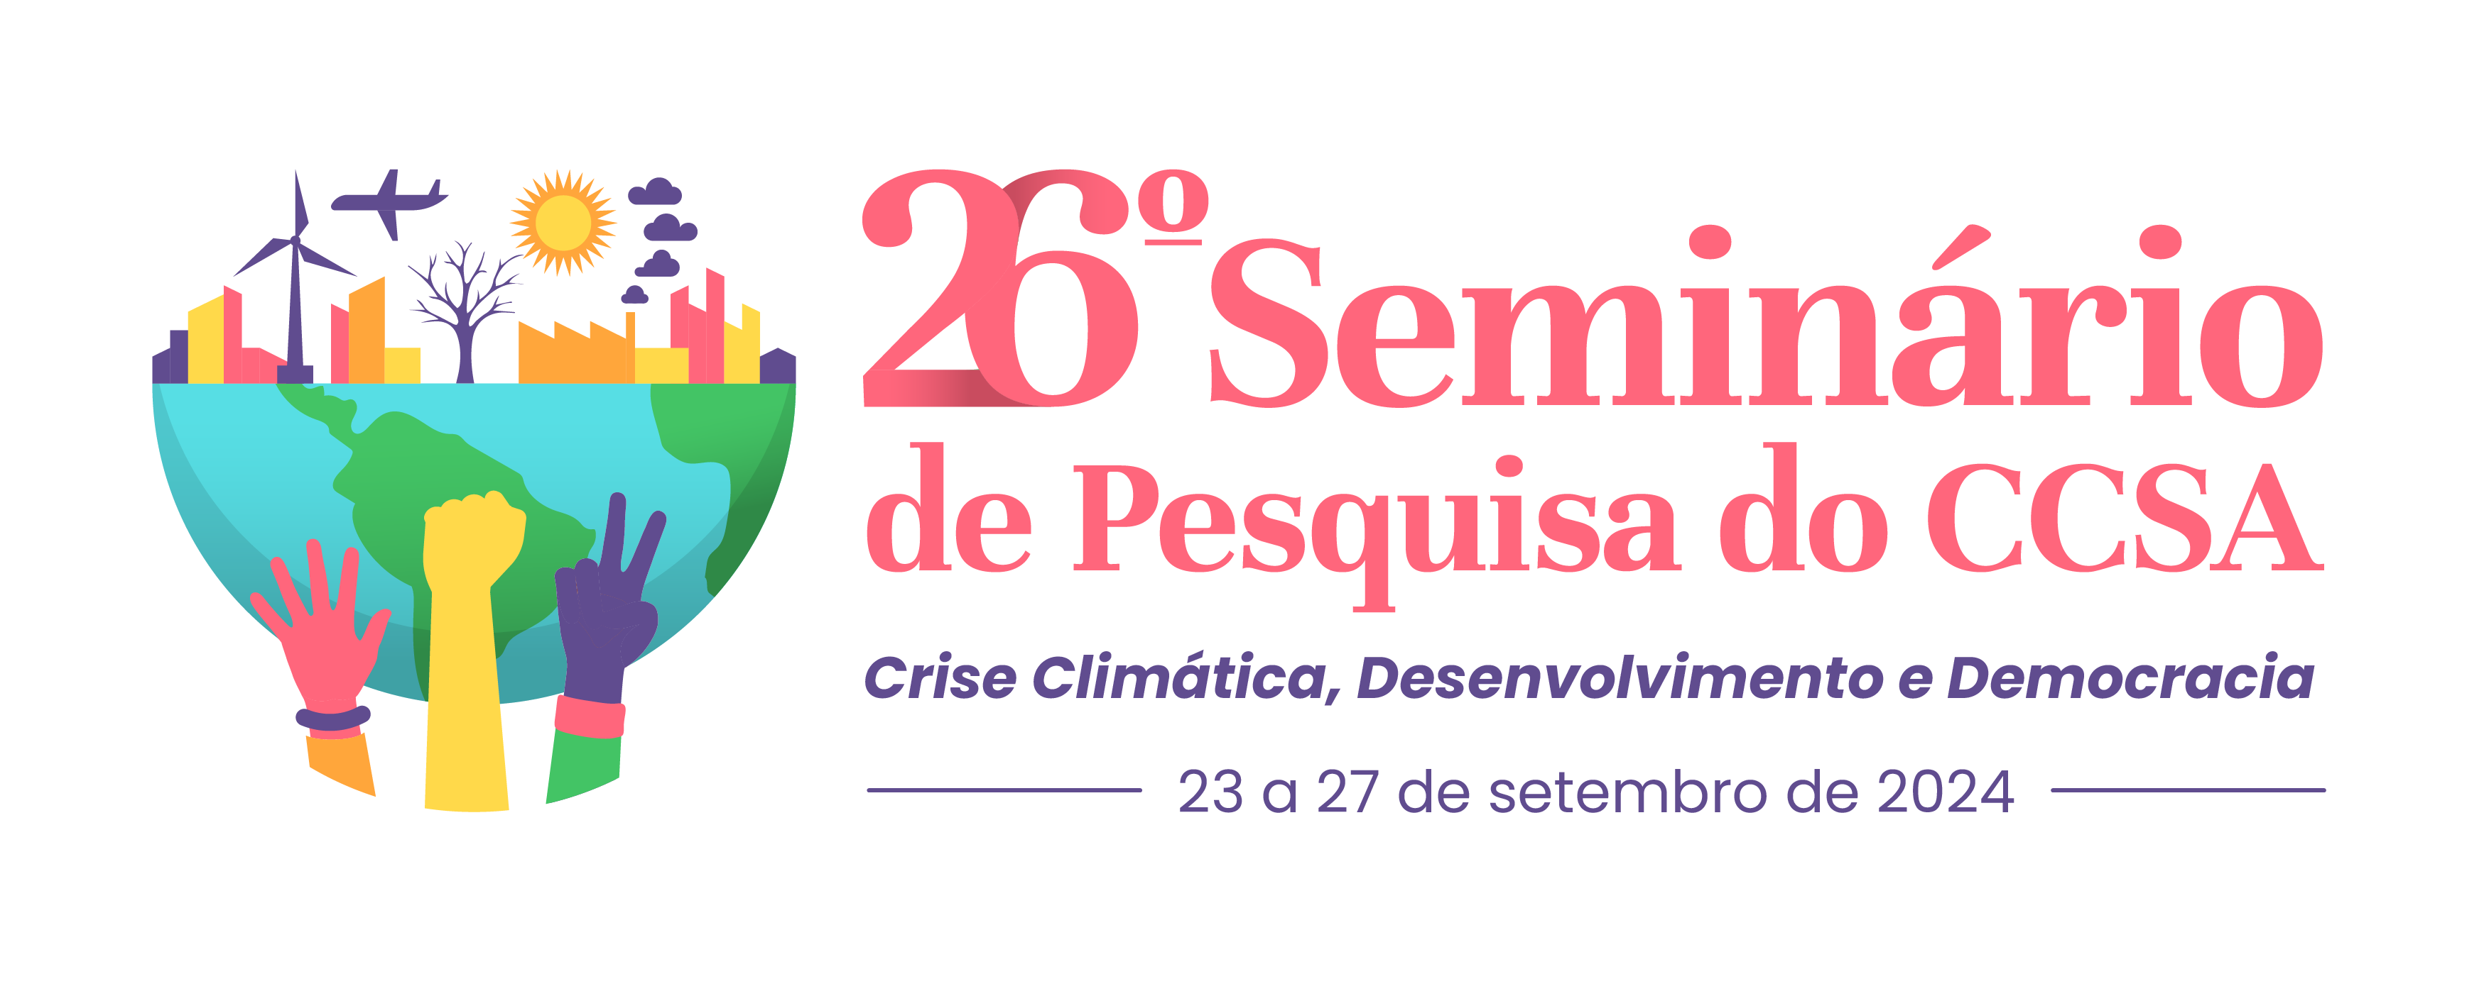
INCLUSÃO INFORMACIONAL PARA IDOSOS: o papel das bibliotecas públicas
Mylla Monaliza Lima da Silva, Universidade Federal do Rio Grande do Norte, mylla.silva.701@ufrn.edu.br
INTRODUÇÃO
Com o envelhecimento da população, cresce a necessidade de políticas e serviços que garantam a inclusão informacional dos idosos. O Estatuto da Pessoa Idosa destaca a obrigação de assegurar a eles direitos fundamentais como educação, cultura e lazer. Nesse cenário, bibliotecas públicas e museus são essenciais para facilitar o acesso à informação e promover a inclusão de Pessoas Idosas.
OBJETIVOS
Identificar as dificuldades enfrentadas pelos idosos no acesso à informação; Verificar o papel das novas tecnologias na inclusão informacional dos idosos;
METODOLOGIA
A pesquisa utilizou uma abordagem exploratória, incluindo revisão bibliográfica, análise de dados, estudos de caso de bibliotecas com atividades para pessoas idosas.
Imagem (caso seja oportuno)
RESULTADOS
Os resultados revelaram uma lacuna significativa nos serviços informacionais para idosos em bibliotecas públicas. Dificuldades tecnológicas e falta de programas específicos acabam limitando a inclusão. Já as iniciativas digitais e adapta
Figura: Curso de redes sociais para terceira idade em Biblioteca Pública Estadual Estevão de Mendonça (MT)
e outras adaptações trazem qualidade para saúde mental e socialização, reforçando a importância de ações proativas, como cursos de alfabetização digital e clubes de leitura online.
CONCLUSÃO
O estudo destaca a necessidade de políticas públicas e investimentos em recursos educacionais e tecnologias adaptadas para a inclusão informacional de idosos.
Fonte: http://www.cultura.mt.gov.br/-/7591018-biblioteca-estevao-de-mendonca-oferece-curso-deredes-sociais-para-aterceira-idade
REFERÊNCIAS
BEZERRA, Fabíola M. P. A biblioteca pública e a infoinclusão: democratização da informação para usuários idosos. Disponível em: https://portal.febab.org.br/anais/article/view/1271/1272. Acesso em: 10 mai. 2024.
UNESCO. Manifesto da UNESCO sobre bibliotecas públicas. 1994. Disponível em: http://www.ifla.org.sg/VII/s8/unesco/port.htm Acesso em: 02 mai. 2024

